Slide 2
Этап «Разведка»
2. Этап «Связисты»

Slide 3
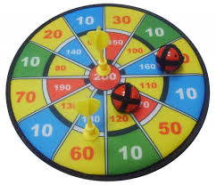
3. Этап «Проползи
и попади»
5. Этап «Переправа»

Slide 4
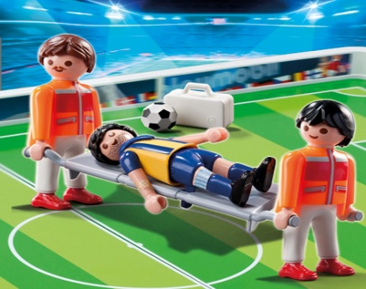
4. Этап «Полевой
госпиталь»
7. Этап «Секретное
задание»

Slide 5
КОМАНДИР
КОМАНДИР
6. Этап «Привал»

